Slide 1
KVANTOVÉ FÁZOVÉ PŘECHODY V EXCITOVANÝCH SPEKTRECH
Pavel Stránský
Ústav částicové a jaderné fyziky
www.pavelstransky.cz
1. Kvantový fázový přechod
2. Projevy excitovaných fázových přechodů
- hustota hladin a její derivace, (tok hladin)
3. Modely a aplikace
- CUSP, Creagh-Whelanův potenciál, 3 vázané systémy CUSP
Publikace:
P. Cejnar, P. Stránský, Physical Review E 78, 031130 (2008)
P. Stránský, M. Macek, P. Cejnar, Annals of Physics 345, 73 (2014)
P. Stránský, M. Macek, A. Leviatan, P. Cejnar, Annals of Physics 356, 57 (2015)
P. Stránský, P. Cejnar, v přípravě
M. Macek, P. Stránský, P. Cejnar, A. Leviatan, v přípravě
Seminář UNCE
26. květen 2015

Slide 2
1. Kvantové fázové přechody

Slide 3
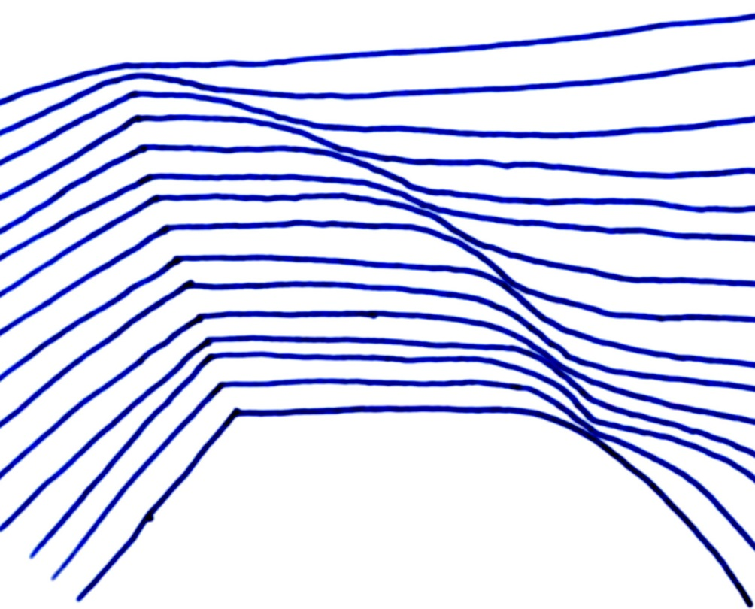
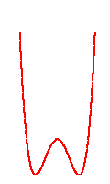
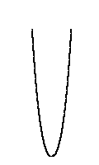
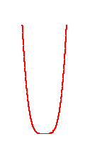
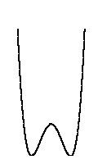
Co je kvantový fázový přechod?
- neanalytická změna vlastností základního stavu systému při změně vnějšího parametru za teploty absolutní nuly
schematický příklad
E_{i}
kvantové spektrum
neanalytičnost pouze
v limitě nekonečné velikosti
Kvantový FP 1. řádu
kvantový FP
2. řádu (spojitý)
parametr uspořádání:
energie základního stavu E₀
tvary potentiálu
řídící parametr
λ

Slide 4
A co je excitovaný kvantový fázový přechod?
- rozšíření konceptu kvantového fázového přechodu do vzbuzené části spektra
schematický příklad
neanalytičnost hustoty hladin ρ (E)
E_{i}
neanalytičnost toku hladin φ (λ)
hranice kritické oblasti v rovině λ x E
λ
- klíčová je dimensionalita systému
- neanalytičnost souvisí s topologickými změnami fázového prostoru při změně řídícího parametru a energie
Notes:
Universal to two-level bosonic and fermionic models with pairing interaction (Caprio)

Slide 5
3. Projevy fázových přechodů

Slide 6
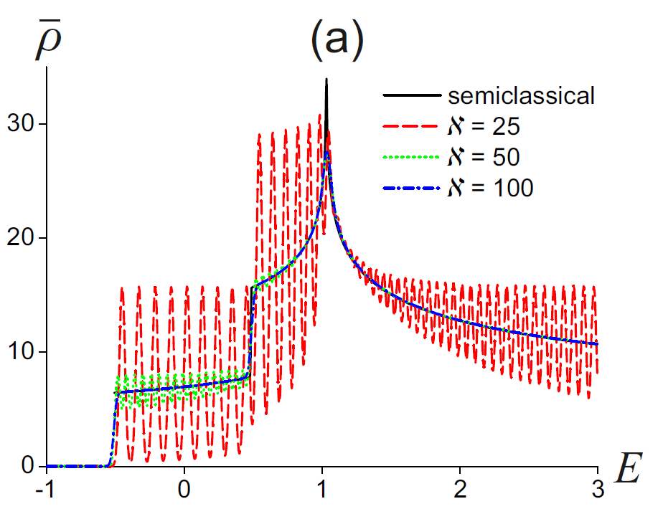
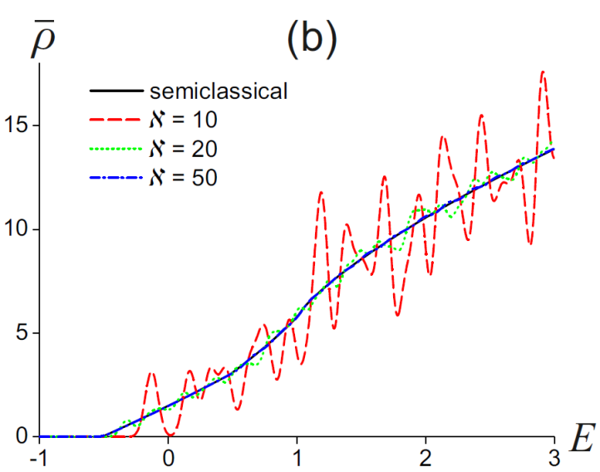
Hustota hladin
hladká část
oscilující část
směr energie
- dána zhlazením kvantového energetického spektra (v limitě nekonečné velikosti systému )
Gutzwillerova formule
(součet všech klasických periodických trajektorií a jejich opakování)

Slide 7
Hustota hladin
hladká část
oscilující část
směr energie
... nebo semiklasicky velikostí energetické nadplochy klasického fázového prostoru
Gutzwillerova formule
(součet všech klasických periodických trajektorií a jejich opakování)

Slide 8
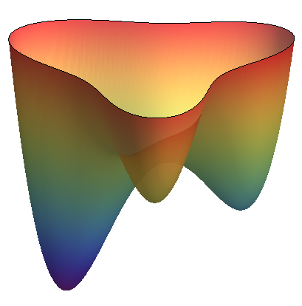
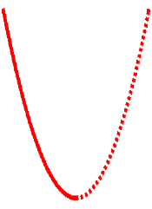
Hustota hladin
hladká část
E
směr energie
... nebo semiklasicky velikostí energetické nadplochy klasického fázového prostoru
ε
y₂
x₂
y₁
Morseho lemma
x₁
máme:
funkci
nedegenerovaný stacionární bod w ( )
na 2f-rozměrné varietě (Hamiltonián)
tvrzení:
V okolí w lze nalézt souřadnou soustavu, ve které bude funkce ve všech směrech lokálně kvadratická
index stacionárního bodu
použití k výpočtu integrálu:
příspěvek k hustotě hladin z okolí stacionárního bodu w

Slide 9
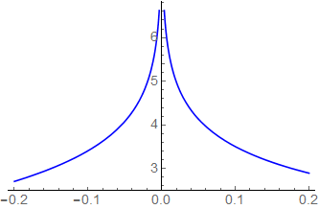
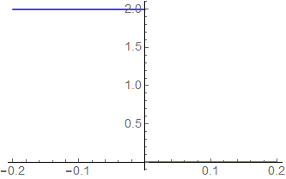
Neanalytičnost hladké části hustoty hladin
Co se děje v okolí stacionárního bodu ε = 0?
1. κ liché
- logaritmická divergence f-1 derivace
2. κ sudé
- skok v f-1 derivaci

Slide 10
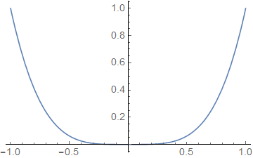
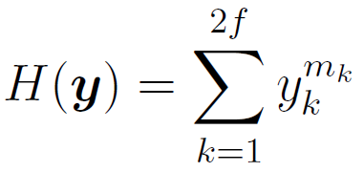
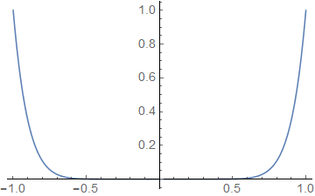
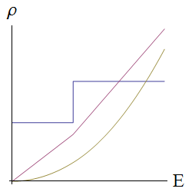
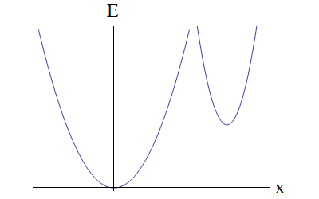
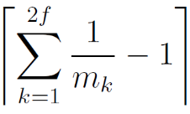
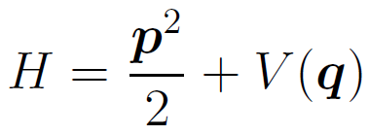
Plošší stacionární body
(když nelze použít Morseho lemma)
- speciální případ separabilního Hamiltoniánu
(funkce je analytická pouze pro m_{k} celočíselné sudé)
E
E
f = 1
f = 3
f = 2
- funkce má nespojitost v - té derivaci
ρ
Příklad 1:
- kvadratické minimum, nespojitost v f-1 derivaci
- v souladu s výsledkem pomocí Morseho lemmatu
Příklad 2:
- nespojitost samotné hustoty hladin
Příklad 3:
- standardní kinetický člen, separované souřadnice a hybnosti
- i při maximálně plochém potenciálu je nespojitost
až v derivaci hustoty hladin

Slide 11
Plošší stacionární body
(když nelze použít Morseho lemma)
- speciální případ separabilního Hamiltoniánu
(funkce je analytická pouze pro m_{k} celočíselné sudé)
Charakter neanalytičnosti silně závisí na dimenzionalitě systému.
Čím je počet stupňů volnosti vyšší, tím je hustota hladin hladší.
Zhlazování hustoty hladin lze zamezit jen „zplošťováním“ stacionárních bodů.
- funkce má nespojitost v - té derivaci
Příklad 1:
- kvadratické minimum, nespojitost v f-1 derivaci
- v souladu s výsledkem pomocí Morseho lemmatu
Příklad 2:
- nespojitost samotné hustoty hladin
Příklad 3:
- standardní kinetický člen, separované souřadnice a hybnosti
- i při maximálně plochém potenciálu je nespojitost
až v derivaci hustoty hladin

Slide 12
Rychlost toku spektra
směr řídícího parametru
- role rychlosti
Rovnice kontinuity
(spojuje hustotu hladin a její singularity s rychlostí toku)
vážený průměr střední hodnoty poruchy
Rychlost toku lze určit
integrováním rovnice kontinuity:
použitím Hellmann-Feynmanovy formule pro vlnové funkce:
Neanalytičnost rychlosti toku na kritické hranici
- nespojitá j-tá derivace hustoty hladin se projeví singulárním chováním j-té derivace rychlosti toku

Slide 13
2. Modely

Slide 14
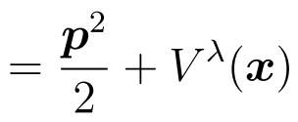
Studované Hamiltoniány obecně
standardní kinetický člen kvadratický v hybnostech
hybnosti a souřadnice se nemíchají
Potenciál V analytický
systém je vázaný (diskrétní spektrum)

Slide 15
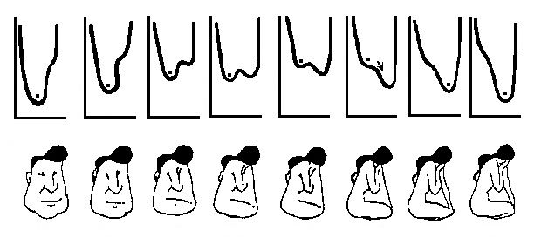
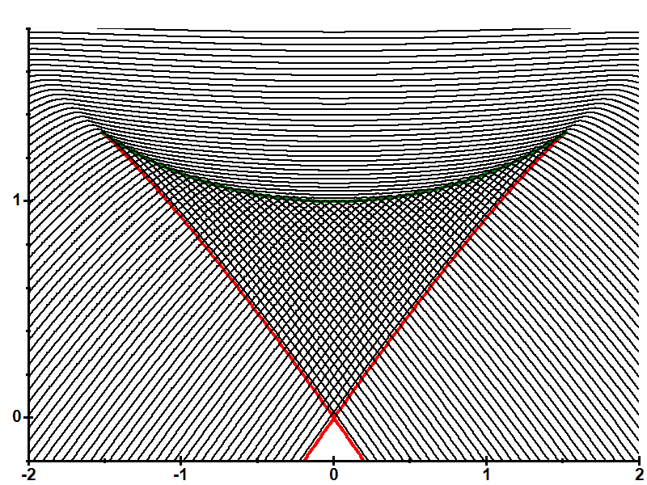
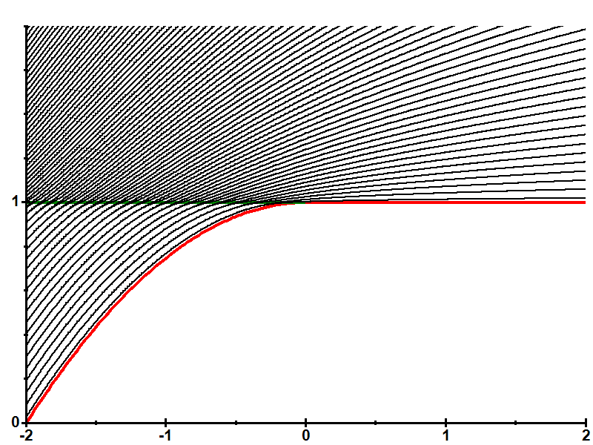
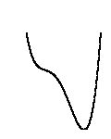
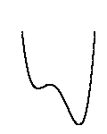
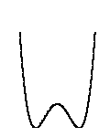
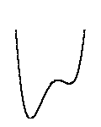
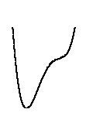
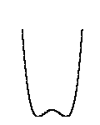
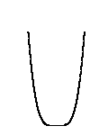
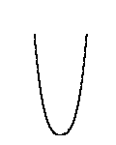
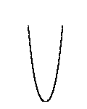
f=1: CUSP potenciál
(teorie katastrof)
Dynamika kvantových stavů
výpočet pro
E
E
kvantový FP 1. řádu
kvantový FP 2. řádu
spinodální body
oblast fázové koexistence
Tvar potenciálu
R. Gilmore, Catastrophe Theory for Scientists and Engineers, Wiley, NY, 1981
P. Cejnar, P. Stránský, Phys. Rev. E 78, 031130 (2008)
Notes:
Udělat video z děvčice

Slide 16
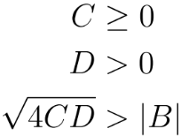
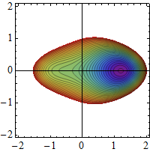
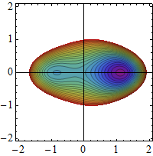
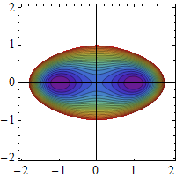
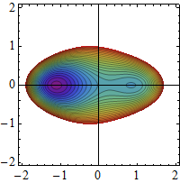
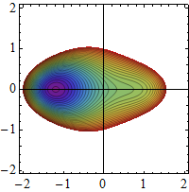
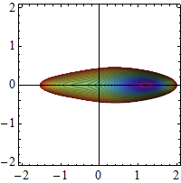
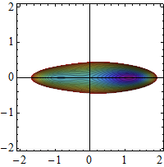
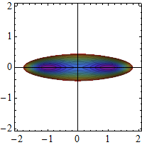
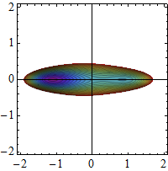
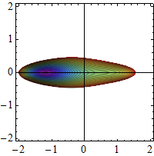
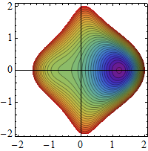
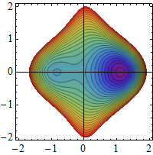
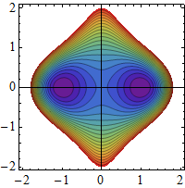
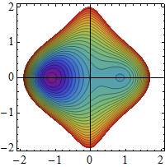
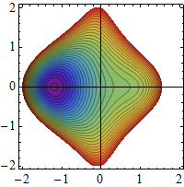
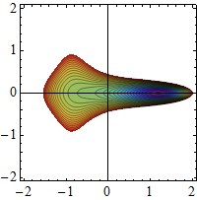
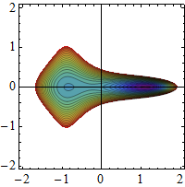
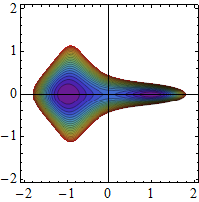
f=2: Creaghův-Whelanův potenciál
podmínky pro vázaný systém:
dvoujámový systém pro
profil potenciálu na ose y = 0 stejný jako pro CUSP a nezávisí na B, C, D
A = -2
A = -1
A = 0
A = 1
A = 2
B=0 - symetrický při záměně
Fázová struktura stejná jako pro CUSP
Kvantový fázový přechod 1. řádu v základním stavu
řídící parametr
y
D=C=2
C stlačuje potenciál ve směru y
y
D=C=20
D stlačuje potenciál podél osy y
y
C=3,D=1
B rozšiřuje jednu jámu a splošťuje druhou
B=36
D=C=20
y
S.C. Creagh, N.D. Whelan, Phys. Rev. Lett. 77, 4975 (1996); Phys. Rev. Lett. 82, 5237 (1999)

Slide 17
Hustota hladin
CUSP potenciál (f = 1)
Creagh-Whelanův potenciál (f = 2)
E
B = -2
hustota hladin
B = 30, C=D=20
derivace
E
E
A
A
A

Slide 18
Rychlost toku v CUSP systému
vymizí díky symetrii potenciálu
přibližně 0
pozitivní (hladiny rostou)
negativní
(hladiny klesají)
Vlnová funkce sinlulárně lokalizovaná v bodě lokálního maxima
Hellmann-Feynmanova formule:
Obě minima dostupná – vlnová funkce je směs stavů lokalizovaných okolo
a
Vlnová funkce lokalizovaná v okolí globálního minima

Slide 19
Rychlost toku v Creagh-Whelanově systému
rychost toku
energetická derivace
Systém s f=2 se snáze studuje, když se díváme na derivace
Singularity rychlosti toku jsou stejného typu jako u hustoty hladin

Slide 20
f=3: 3 separované CUSP systémy
- speciální volba parametrů
A = 0.25
B = 0.5
C = 0.75
27 stacinárních bodů:
(singularity ve 2. derivaci hustoty hladin)
8 minim (kladný skok)
12 sedlových bodů k=1
(kladná logaritmická divergence)
6 sedlových bodů k=2
(záporný skok)
1 lokální maximum
(záporná logaritmická divergence)

Slide 21
f=3: 3 separované CUSP systémy
- speciální volba parametrů
A = 0.25
B = 0.5
C = 0.75
27 stacinárních bodů:
(singularity ve 2. derivaci hustoty hladin)
8 minim (kladný skok)
12 sedlových bodů k=1
(kladná logaritmická divergence)
6 sedlových bodů k=2
(záporný skok)
1 lokální maximum
(záporná logaritmická divergence)

Slide 22
Závěr
ESQPT mají původ v klasických stacionárních bodech potenciálu
(lokální minima, maxima and sedlové body)
ESQPT se projevují jako singularity v hladké části hustoty hladin (směr energie) a v rychlosti toku (směr řídící parametr)
Neanalytičnost se odsouvá k vyšším derivacím s roustoucím počtem stupňů volnosti f
Co se do semináře nevešlo
Efekty konečné velikosti, kritické trojúhelníky, jejich vztah k chaosu
Termodynamické důsledky ESQPT
ESQPT v algebraických modelech

Slide 23
Závěr
ESQPT mají původ v klasických stacionárních bodech potenciálu
(lokální minima, maxima and sedlové body)
ESQPT se projevují jako singularity v hladké části hustoty hladin (směr energie) a v rychlosti toku (směr řídící parametr)
Neanalytičnost se odsouvá k vyšším derivacím s roustoucím počtem stupňů volnosti f
Co se do semináře nevešlo
Efekty konečné velikosti, kritické trojúhelníky, jejich vztah k chaosu
Termodynamické důsledky ESQPT
ESQPT v algebraických modelech
Díky za pozornost.

Slide 24
Závěr
ESQPT mají původ v klasických stacionárních bodech potenciálu
(lokální minima, maxima and sedlové body)
ESQPT se projevují jako singularity v hladké části hustoty hladin (směr energie) a v rychlosti toku (směr řídící parametr)
Neanalytičnost se odsouvá k vyšším derivacím s roustoucím počtem stupňů volnosti f
Co se do semináře nevešlo
Efekty konečné velikosti, kritické trojúhelníky, jejich vztah k chaosu
Termodynamické důsledky ESQPT
ESQPT v algebraických modelech
Díky za pozornost.

